Slide 1
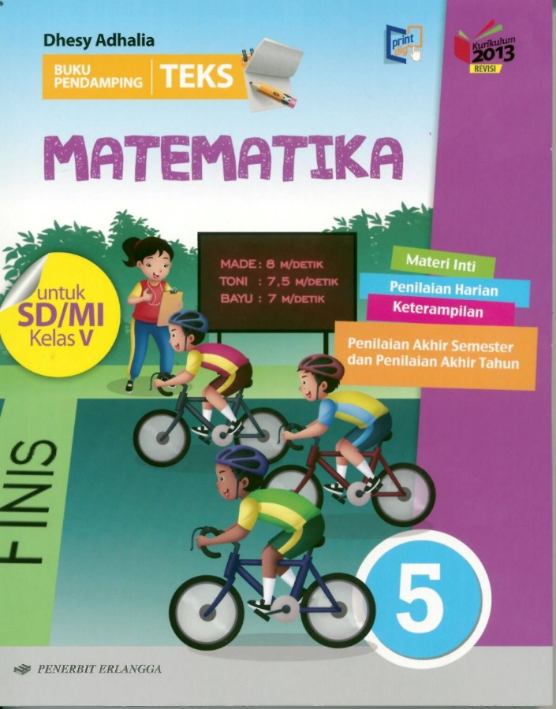
Media Mengajar
Buku Pendamping
Teks
Matematika
untuk SD/MI Kelas V
HENI NURHAENI, M,Pd

Slide 2
Bab 2
Kecepatan dan Debit

Slide 3
Materi Inti 3: Satuan Volume dan Debit
1. SATUAN VOLUME
Sebelum belajar tentang debit,kamu perlu belajar tentang satuan volume.
Volume disebut juga isi atau kapasitas
Volume adalah seberapa banyak ruang yang dapat ditempati oleh suatu objek
Contoh satuan volume yaitu cm³, m³, atau liter

Slide 4
TANGGA SATUAN VOLUME
Naik1 tangga dibagi 10
Naik 1 tangga dibagi 1000
km³
kl
hm³
hl
dam³
dal
m³
l
dm³
dl
cm³
mm³
cl
ml
Turun 1 tangga dikali1000
Turun 1 tangga dikali 10
1 liter = 1 dm³
1 ml = 1 cm³
1 ml = 1 cc = 1 cm³

Slide 6
Satuan volume dapat diubah menjadi satuan yang lain.
Perhatikan contoh berikut :
1. 4 hm³ = (4 x 1000.000) m³ = 4.000.000 m³
2. 6000 cm³ = (6000 : 1000) dm³ = 6 dm³
3. 7 l =…c l
(7 x 100) cl = 700 cl
4. 4 k l = … d l
(4x10.000) dl = 40.000 dl
5. 3000 dal =…hl
(3000:10) hl =300 hl
6. 3 l =…mm³
3 l = 3 dm³ =3 x 1000.000 mm³ =3.000.000 mm³
7. 2 hl =…dm³
2 hl= 200 l = 200 dm³

Slide 7
2. SATUAN DEBIT
Debit adalah volume zat cair yang mengalir persatuan waktu.
Pengukuran debit dapat dihitung dengan persamaan berikut :
Debit =$\frac{Volume (V)}{Waktu (t)}$
Waktu =$\frac{Volume (V)}{Debit}$
Volume = debit x waktu
Satuan debit bergantung pada satuan volume dan satuan waktu yang digunakan.
Volume dinyatakan dalam satuan m³, dm³, cm³ atau liter,
Waktu dinyatakan dalam satuan detik,menit atau jam
Satuan debit adalah liter/detik , cm³/menit , liter/jam atau m³/jam

Slide 8
Dari gambar, diperoleh bahwa:
Pada saat pengisian air dalam ember menggunakan keran, semakin banyak volume air yang mengalir dari keran, semakin cepat waktu pengisiannya.
Contoh satuan kecepatan yaitu liter/detik, cm³/menit, liter/jam, atau m³/jam. Satuan debit juga dapat diubah menjadi bentuk lain.
Contoh:
$$1 \frac{liter}{detik}= \frac{1 liter}{\frac{1}{3.600}jam}=3.600 liter/jam$$

Slide 9
Materi Inti 3: Satuan Volume dan Debit
Contoh:
6 m³/jam = . . . $l$/menit
Penyelesaian:
$\frac{6 m^{3}}{1 jam}$
6 m³/jam =
= $\frac{6.000 l}{60 menit}$
= 100 $l$/menit

Slide 10
Materi Inti 3: Satuan Volume dan Debit
Contoh:
Ayah mengisi bak mandi hingga penuh menggunakan keran
dalam waktu 20 menit. Volume bak mandi tersebut 100 liter.
Berapa $l$/menit debit air yang mengalir melalui keran tersebut?
Penyelesaian:
Debit = $\frac{Volume (v)}{Waktu (t)}$
= $\frac{100 liter}{20 menit}$
= 5 $l$/menit

Slide 11
Contoh:
Sebuah pintu bendungan mengalirkan air sebanyak 1.200 dm³ dalam waktu 3 detik. Berapakah debit air pada pintu bendungan tersebut?
Penyelesaian:
Debit = $\frac{volume}{waktu}$
$=\frac{1.200 {dm}^{3}}{3 detik}=$ $400 {dm}^{3}/jam$
Jadi, debit air pada pintu bendungan tersebut adalah 400 dm³/detik.

Slide 12
Contoh:
Debit air yang keluar dari sebuah keran adalah 0,8 liter/detik. Jika sebuah bak mandi memiliki volume 160 liter, berapa lama waktu yang diperlukan untuk mengisi bak tersebut sampai penuh?
Penyelesaian:
Debit = $\frac{volume}{waktu}$
Waktu = $\frac{volume}{debit}$
$=\frac{160 liter}{0,8 liter/detik}=$ $200 detik$ = 3 menit 20 detik
Jadi, waktu yang diperlukan untuk mengisi bak sampai penuh adalah 3 menit 20 detik.

Slide 13
SELAMAT BELAJAR DAN TETAP SEMANGAT
HENI NURHAENI, M,Pd

